Slide 1














Thứ … ngày … tháng … năm …
BÀI 100
Ôn tập một số yếu tố xác suất

Slide 2





Yêu cầu cần đạt
Yêu cầu cần đạt
– Ôn tập, hệ thống hoá các kiến thức, kĩ năng liên quan đến một số yếu tố xác suất.
– Vận dụng vào giải quyết vấn đề đơn giản của cuộc sống thực tế.

Slide 3
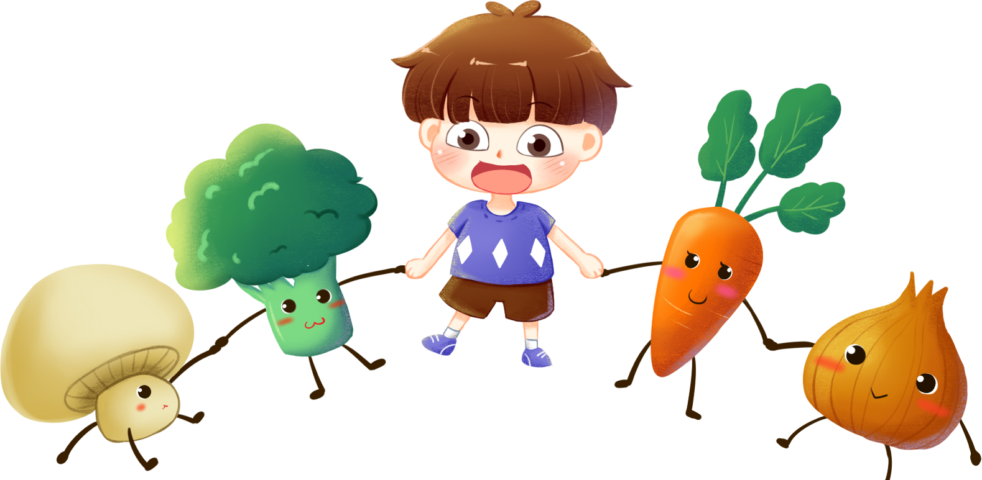
KHỞI ĐỘNG
TẬP TẦM VÔNG
TẬP TẦM VÔNG

Slide 4

Luật chơi
Người đố giấu một nút trong lòng một bàn tay và nắm cả hai tay lại rồi hát:
Tập tầm vông
Tay không tay có
Tập tầm vó
Tay có tay không
Tay nào có, tay nào không?
Người đoán chỉ một tay của người đố.
Nếu đoán đúng, người đoán sẽ trở thành người đố, trò chơi lại tiếp tục.

Slide 5
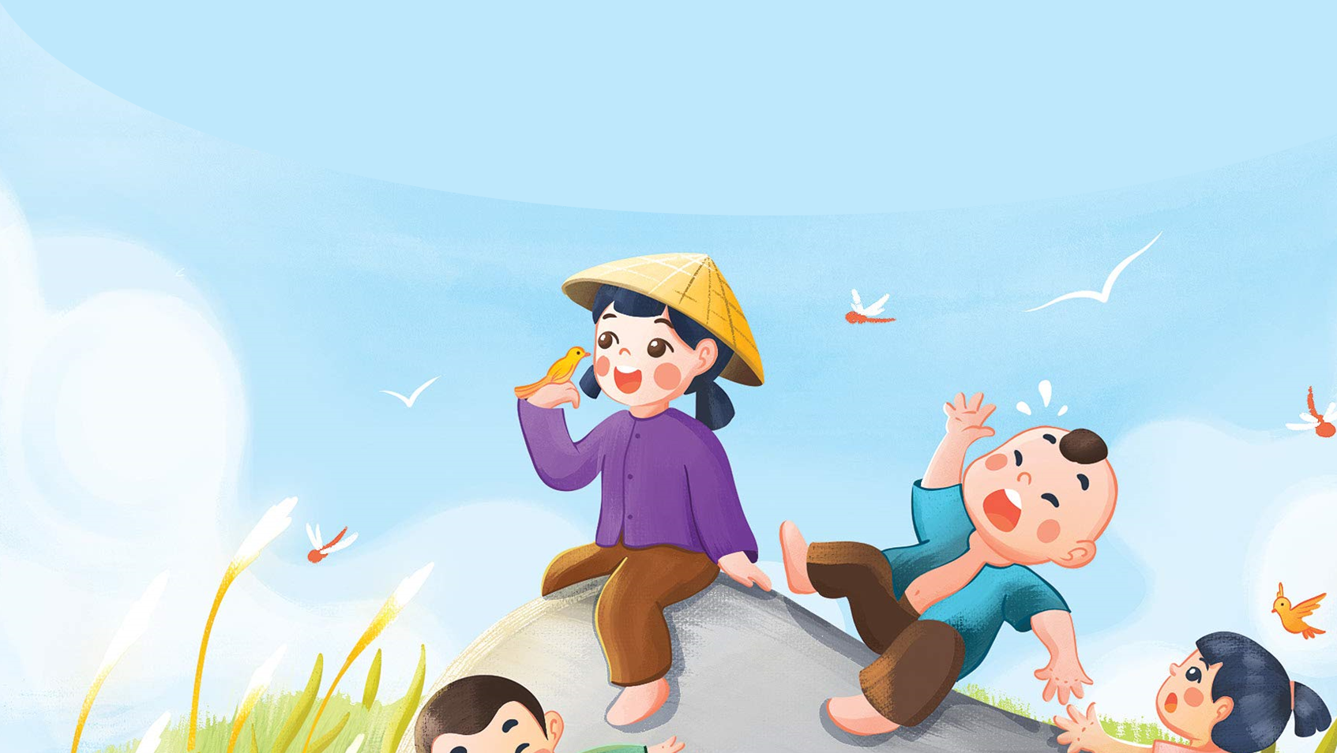
Tập tầm vông
Tay không tay có
Tập tầm vó
Tay có tay không
Tay nào có, tay nào không?
Có thể đoán đúng và có thể đoán sai → Có hai khả năng xảy ra

Slide 6
Thứ … ngày … tháng … năm …
BÀI 100
Ôn tập một số yếu tố xác suất

Slide 7
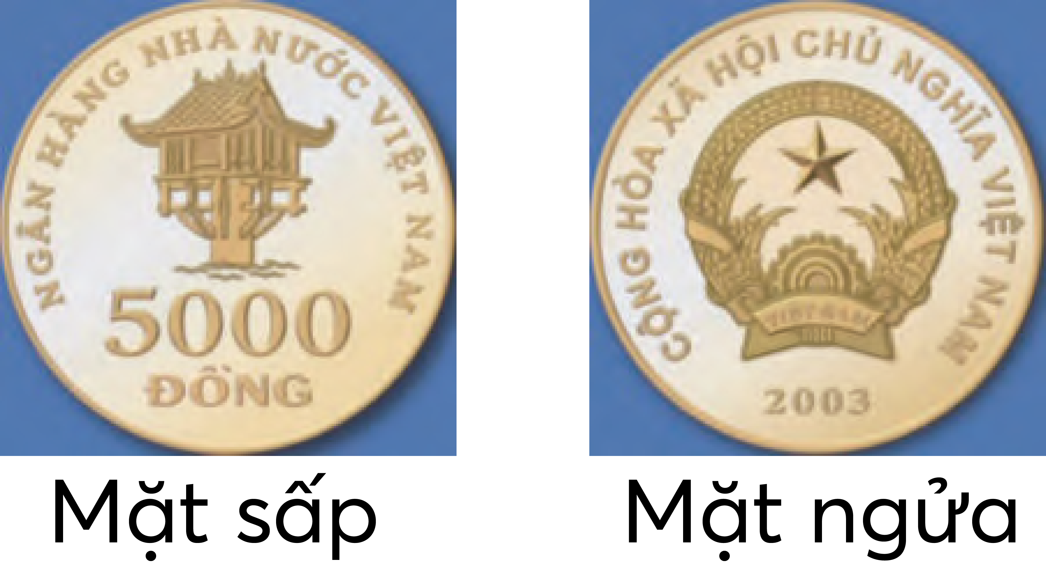
1
Có thể, chắc chắn hay không thể ?
Khi tung một đồng tiền xu:
a) Sự kiện mặt sấp xuất hiện .?. xảy ra.
Sự kiện mặt ngửa xuất hiện .?. xảy ra.
Như vậy, có hai khả năng xảy ra.
b) .?. xảy ra một trong hai sự kiện: mặt sấp xuất hiện hay mặt ngửa xuất hiện.
c) .?. đồng thời xảy ra hai sự kiện: mặt sấp xuất hiện và mặt ngửa cũng xuất hiện.
có thể xảy ra.
có thể xảy ra.
Chắc chắn xảy ra một trong hai sự kiện: mặt sấp xuất
hiện hay mặt ngửa xuất hiện.
Không thể đồng thời xảy ra hai sự kiện: mặt sấp
xuất hiện và mặt ngửa cũng xuất hiện.

Slide 8
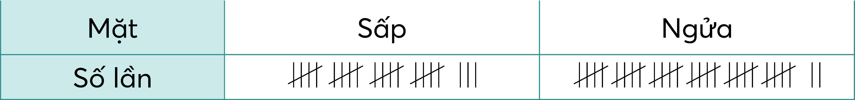
2
Vinh tung nhiều lần liên tiếp một đồng xu. Dưới đây là bảng kết quả kiểm đếm và ghi chép số lần xuất hiện các mặt của đồng xu.
a) Vinh đã tung đồng xu tất cả bao nhiêu lần?
b) Viết tỉ số của số lần xảy ra sự kiện mặt sấp xuất hiện và tổng số lần tung.

Slide 9

2
b) Viết tỉ số của số lần xảy ra sự kiện mặt sấp xuất hiện và tổng số lần tung.
23 : 55 = $\frac{23}{25}$
Tỉ số của số lần mặt sấp xuất hiện và tổng số lần tung là $\frac{23}{25}$

Slide 10
2
a) Vinh đã tung đồng xu tất cả bao nhiêu lần?
23 + 32 = 55
Vinh đã tung đồng xu tất cả 55 lần.

Slide 11


3
Một cầu thủ thực hiện 100 lần ném bóng. Số lần bóng vào rổ bằng $\frac{3}{2}$ số lần bóng không vào rổ. Hỏi cầu thủ đó đã ném bóng vào rổ bao nhiêu lần?

Slide 12
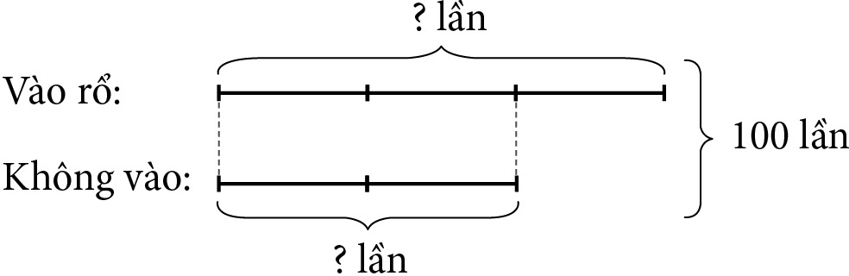
3
Bài giải
3 + 2 = 5
Tổng số phần bằng nhau là 5 phần.
100 : 5 = 20
Giá trị 1 phần là 20 lần.
20 × 3 = 60
Cầu thủ đó đã ném bóng vào rổ là 60 lần.

Slide 13
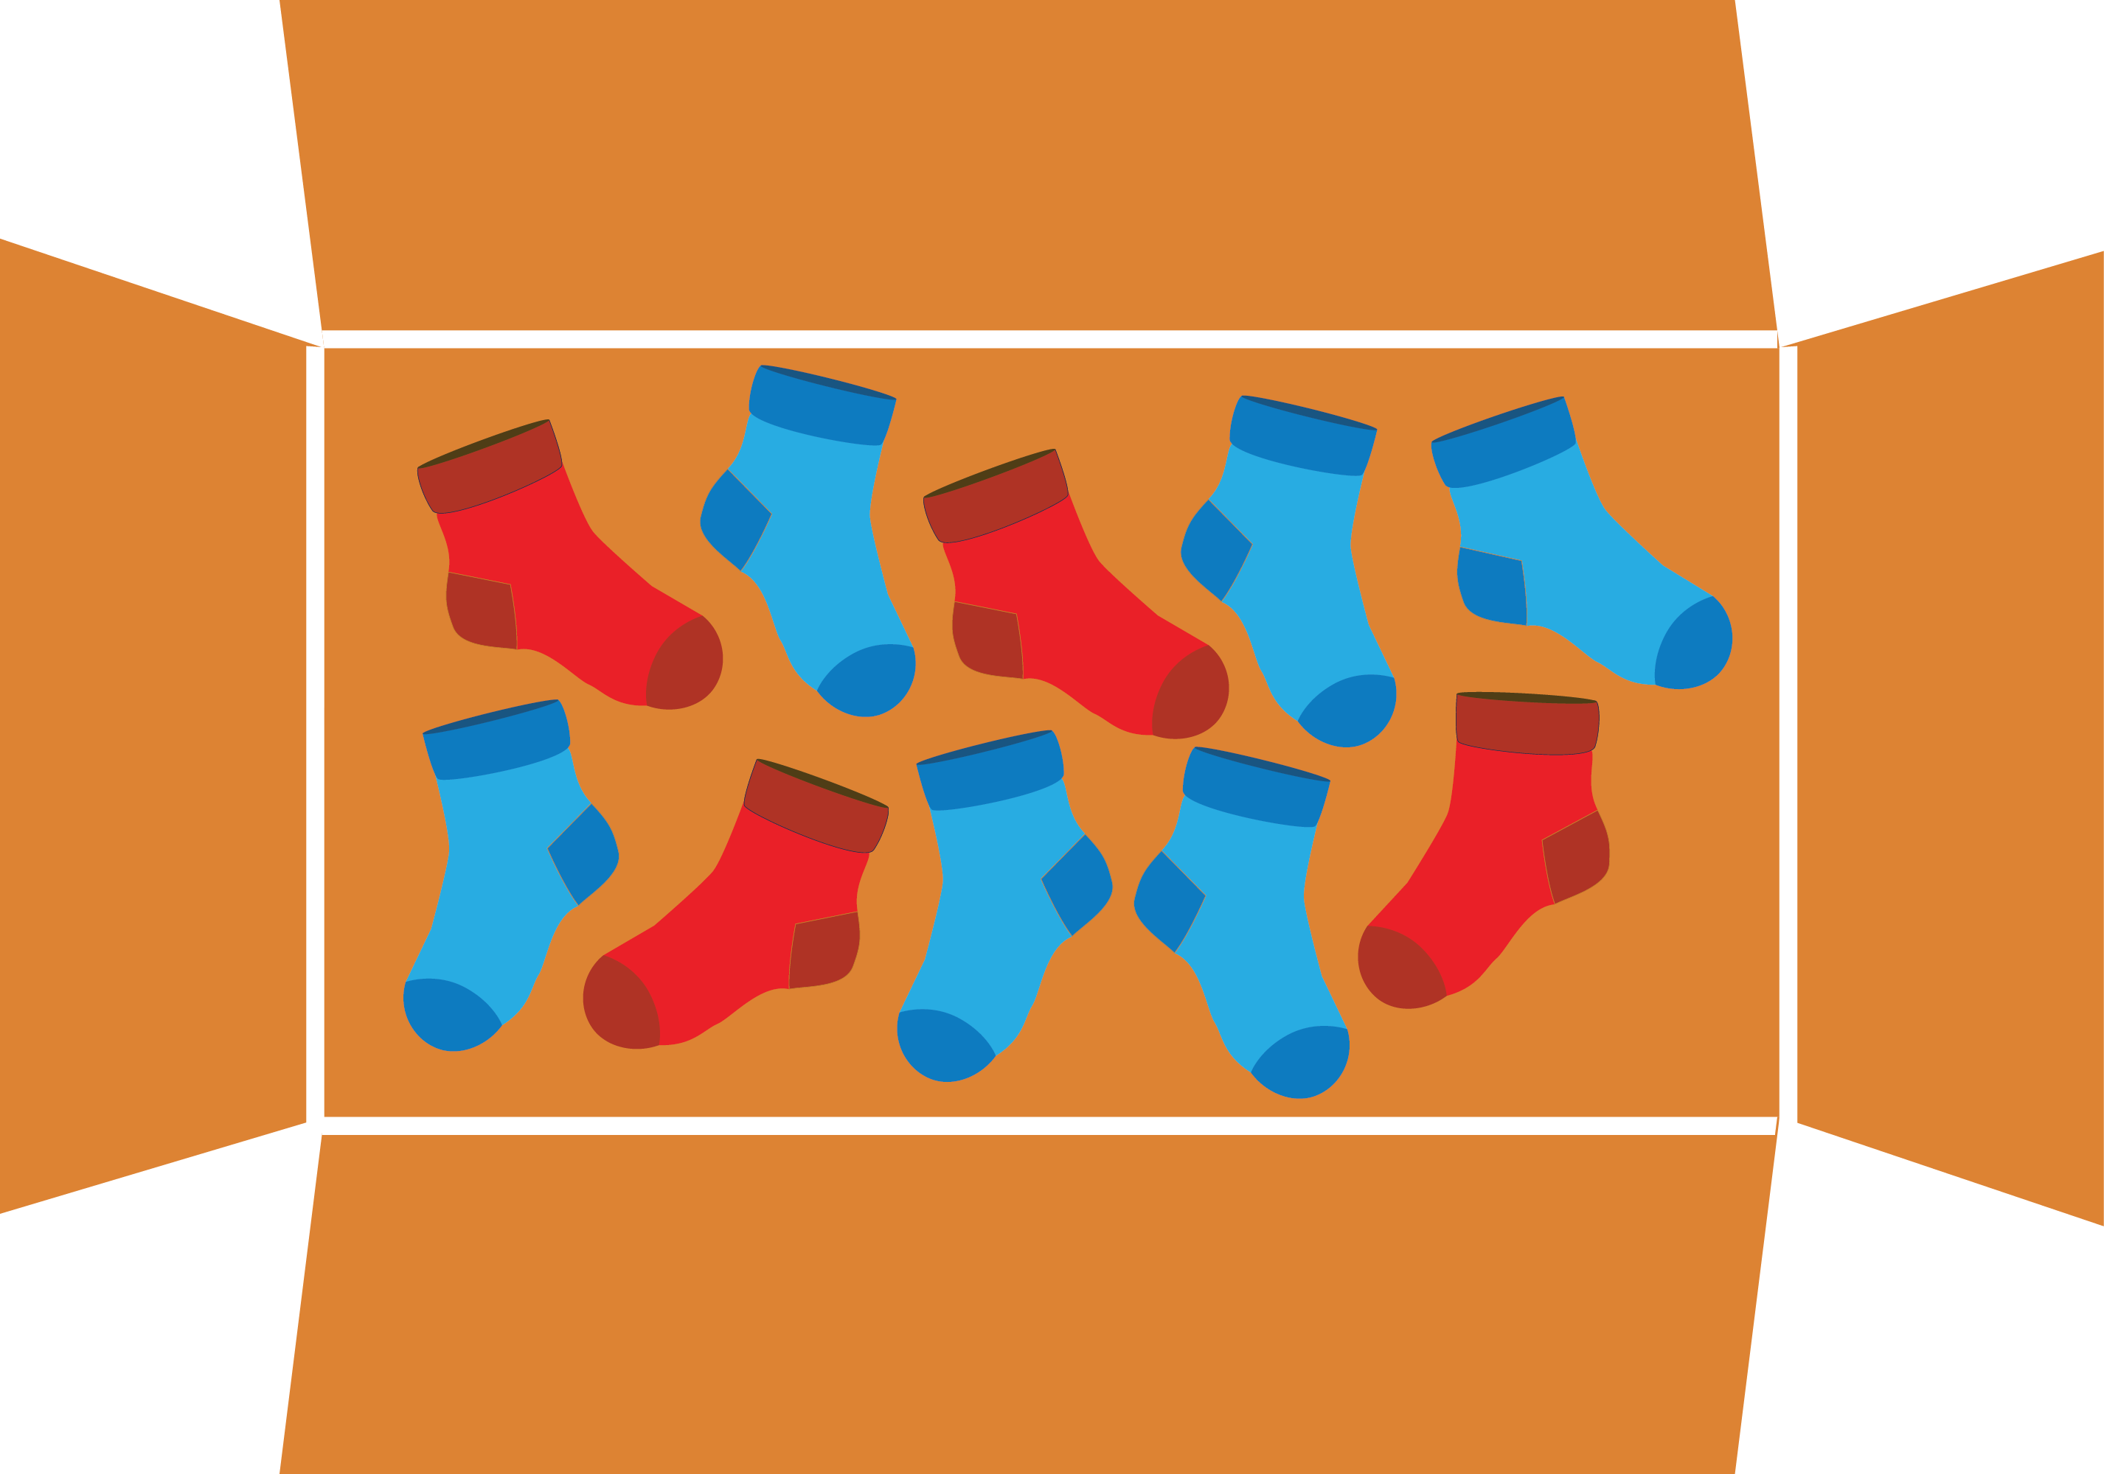
4
Một hộp đựng hai loại tất chỉ khác nhau về màu sắc (xem hình). Không nhìn vào hộp, cần lấy ra ít nhất bao nhiêu chiếc tất để chắc chắn có một đôi tất cùng màu?

Slide 14
4
Một hộp đựng hai loại tất chỉ khác nhau về màu sắc (xem hình). Không nhìn vào hộp, cần lấy ra ít nhất bao nhiêu chiếc tất để chắc chắn có một đôi tất cùng màu?

Slide 15
4
+ Có thể dùng các tờ giấy thủ công kích thước và chất liệu như nhau nhưng màu sắc khác nhau để biểu thị cho các chiếc tất.
+ Không nhìn vào hộp, mỗi lần lấy ra một tờ giấy rồi dựa vào thử nghiệm để kết luận: Cần lấy ra ít nhất 3 chiếc tất để chắc chắn có một đôi tất cùng màu.

Slide 16
4
Mỗi nhóm lấy ra 1 chiếc → báo cáo màu. Lấy thêm 1 chiếc tất nữa
Có bao nhiêu nhóm lấy được chiếc tất cùng màu? Có bao nhiêu nhóm lấy được chiếc tất không cùng màu.
➔ Kết luận: không chắc chắn.
Những nhóm lấy được chiết tất không cùng màu, tiếp tục lấy thêm 1 chiếc tất nữa
Tất cả các nhóm đều lấy được chiếc tất cùng màu.
➔ Kết luận: chắc chắn.
➔ Cần lấy ra ít nhất 3 chiếc tất để chắc chắn có một đôi tất cùng màu.

Slide 17


Hai bạn chơi oẳn tù tì. Mỗi lần, bạn nào thắng thì bạn đó được vẽ một vạch. Sau 15 lần chơi, mỗi bạn viết tỉ số của số lần thắng và tổng số lần chơi. Bạn nào có tỉ số lớn hơn là người thắng.

Slide 18

+ Hai bạn oẳn tù tì
➔ Bạn thắng: Vẽ 1 vạch vào bảng.
Ví dụ: 4 lần → Vẽ 4 vạch //// ➔
+ Chơi 15 lần → Viết tỉ số của số lần thắng vào tổng số lần chơi là $\frac{4}{15}$
+ Bạn nào có tỉ số lớn hơn, bạn đó thắng cuộc.

Slide 19


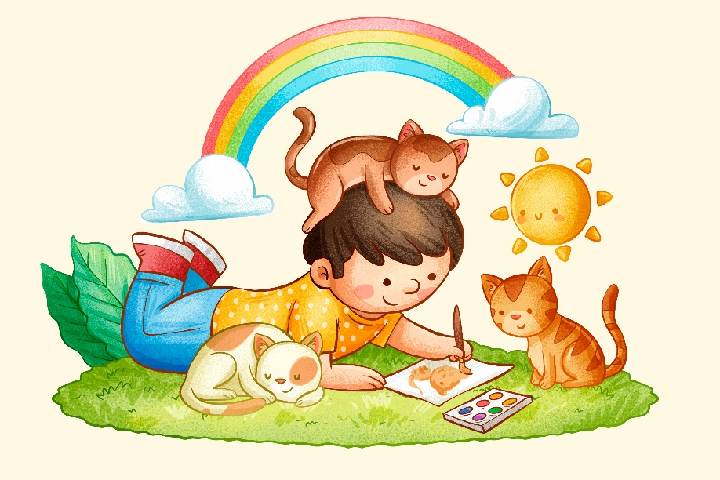
GV ĐIỀN VÀO ĐÂY
DẶN DÒ
GV ĐIỀN VÀO ĐÂY
GV ĐIỀN VÀO ĐÂY
GV ĐIỀN VÀO ĐÂY

Slide 20

Xin chân thành cảm ơn
Xin chân thành cảm ơn

